Slide 1

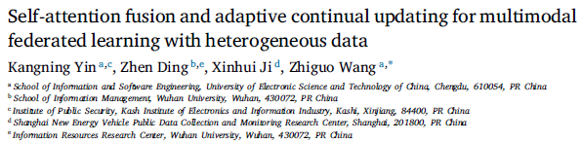
Extensión de Machine Learning
Presentación de Artículo de Investigación
Self-Attention Fusion and Adaptive
Continual Updating
for Multimodal Federated Learning with
Heterogeneous Data
Marta lucas marín
Francisco José Lucas Robles
JORGE ORTIZ RUIZ
Universidad de Murcia
Máster en Inteligencia Artificial
2025/2026

Slide 2
Relevancia del problema de FL y MFL
MFL: entrenar modelos sin mover los datos del origen
Restricciones: legales, de propiedad o de privacidad.
Déficits sistemáticos no abordados de forma integrada por la literatura:
Heterogeneidad estadística.
Fusión multimodal estática e ineficaz. Reto multimodal
Ausencia de de modalidades clave.

Slide 3

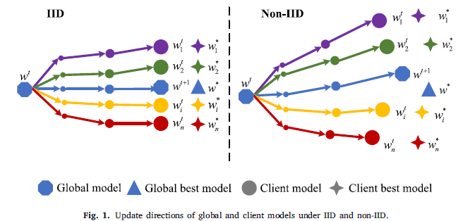




Reto multimodal
Expectativa vs Realidad
Escenario IID: MFL > Unimodal Escenario Real Non-IID: MFL < Unimodal
Gradient Drift

Slide 4

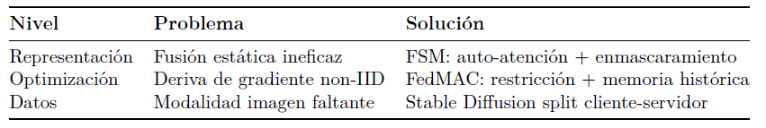
Contribución

Slide 5
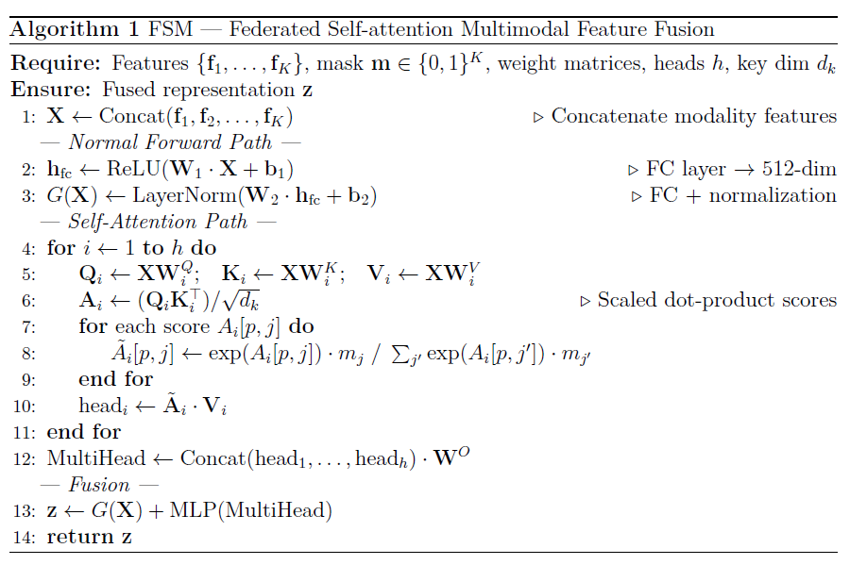
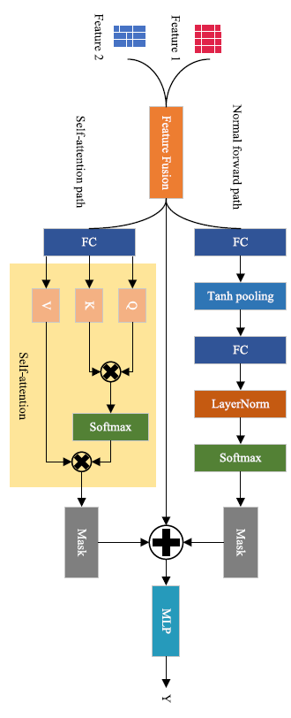
Contribución 1 FSM – Federated Self-attention Multimodal feature fusion

Slide 6
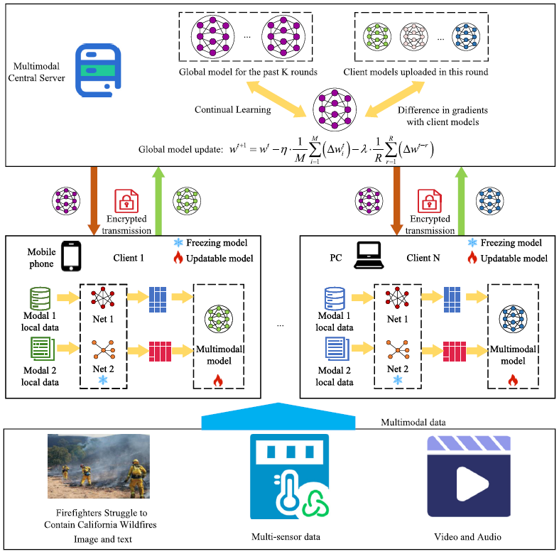
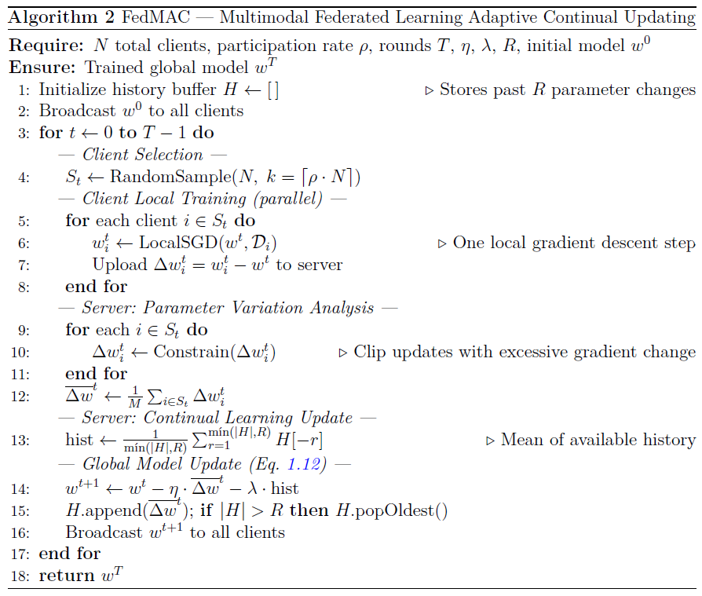
Contribución 2 FedMAC — Federated Multimodal Adaptive Continual update

Slide 7
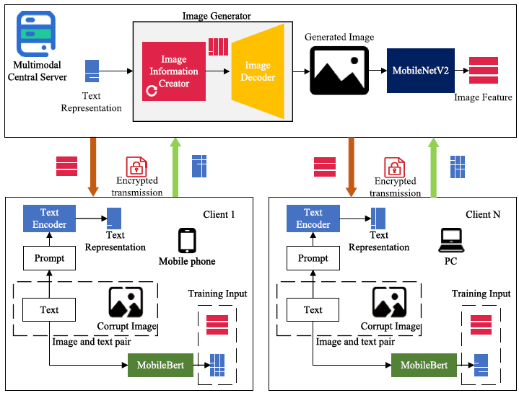
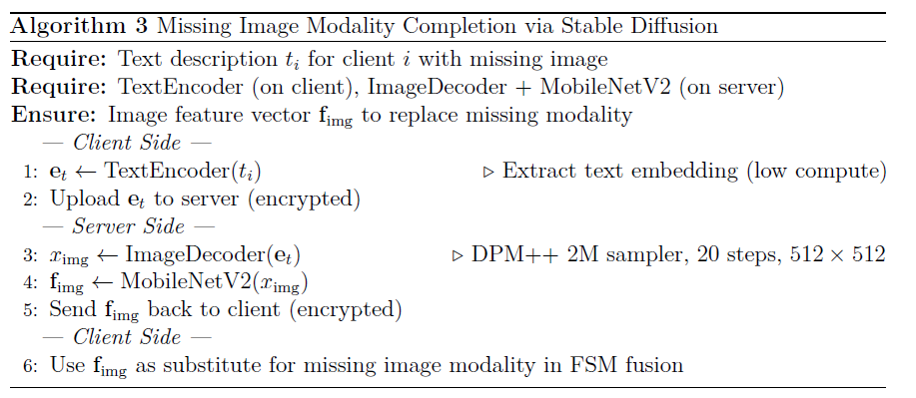
Contribución 3 Stable Diffusion para compleción de modalidad imagen

Slide 8
Diseño, implementación, conclusiones

